Slide 1
Download Linux Debian
Versi: 10.9 or BUSTER
Tengku Khairil Ahsyar, S.Kom., M.Kom

Slide 2
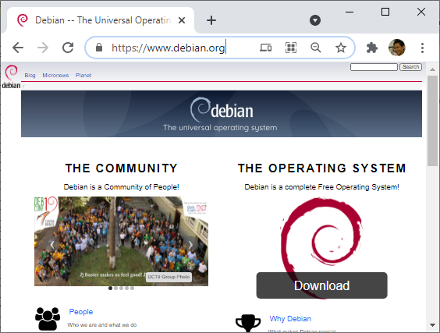
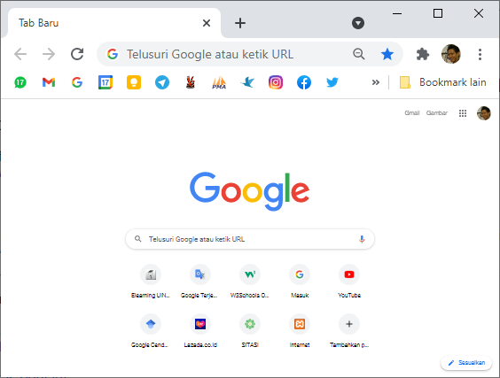
Langkah-Langkah mendapatkan Linux Debian
2
Buka Web Browser kesayangan anda.
Ketikkan domain: www.debian.org pada Address Bar.
1

Slide 3
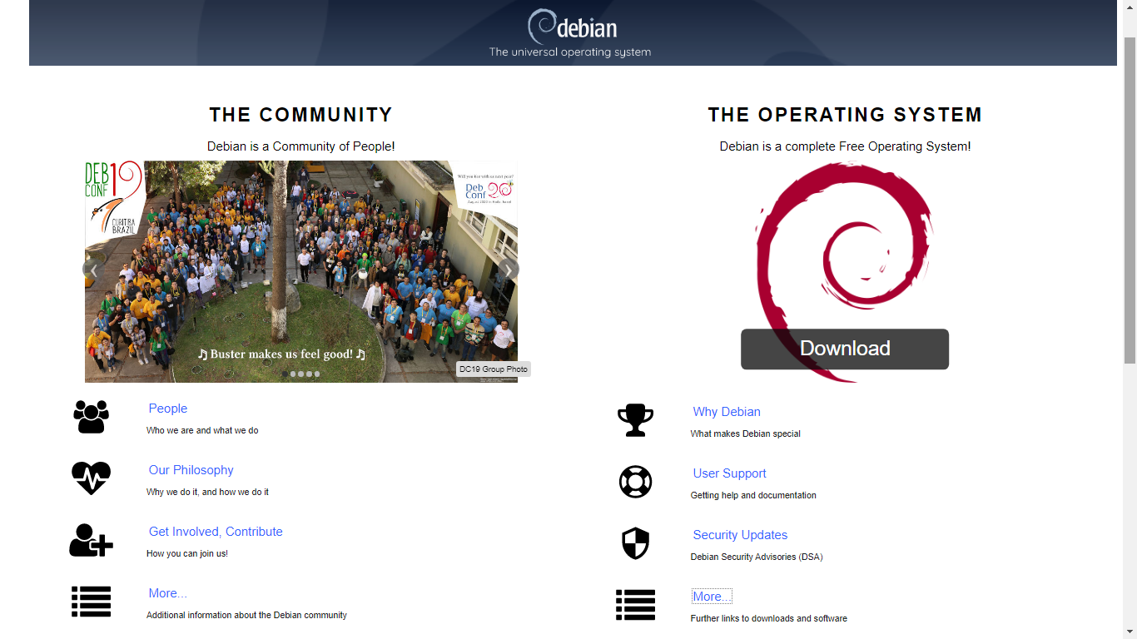
Pilih menu “more”

Slide 4
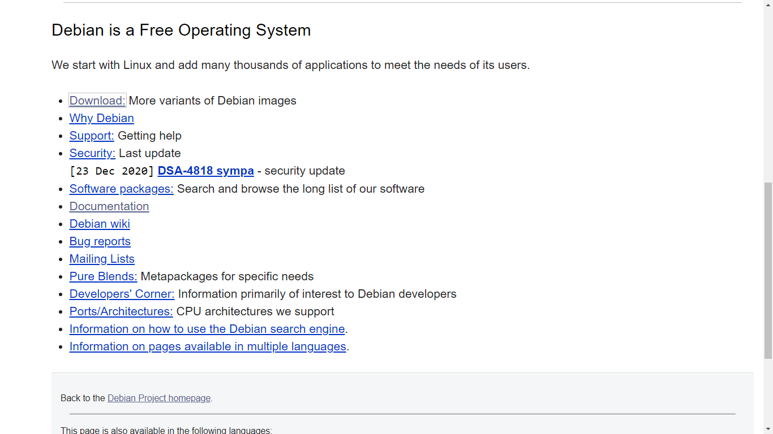
Klik menu “Download: More…”

Slide 5
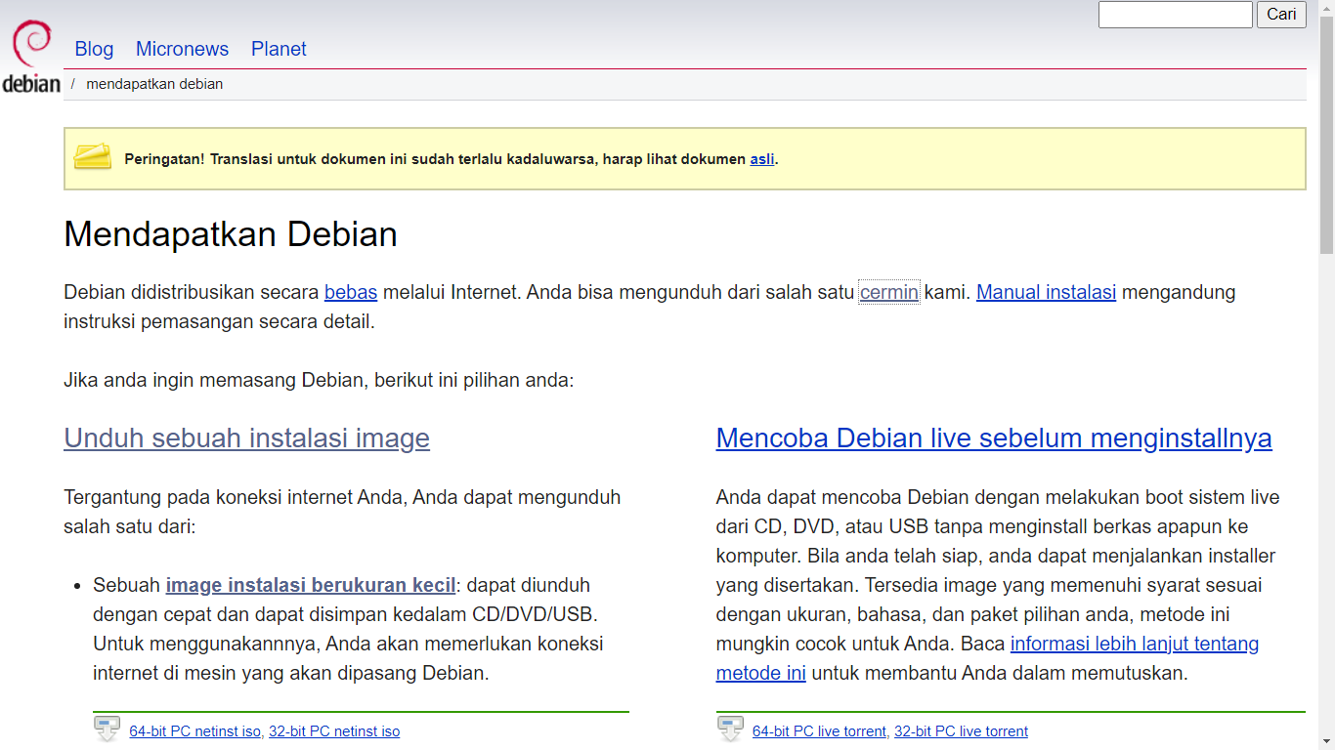
Pilih link “mirror” atau “cermin”

Slide 6
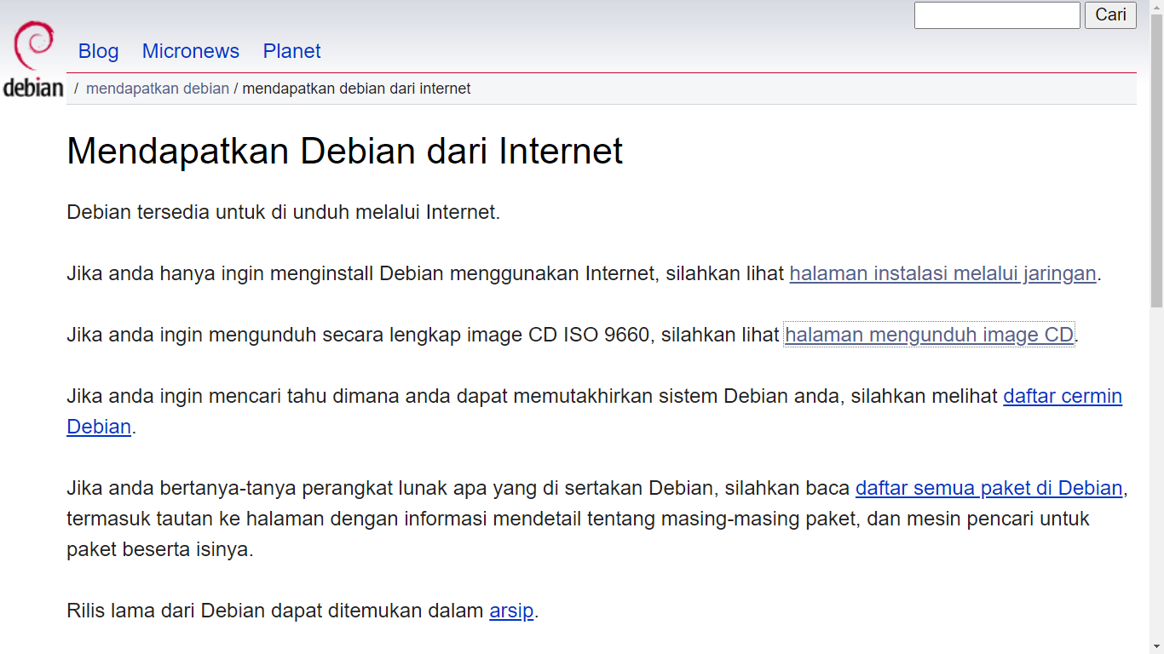
Pilih link “halaman mengunduh image CD”

Slide 7
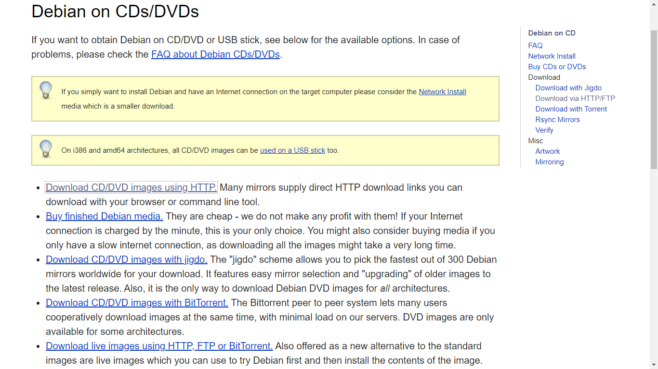
Baca keterangan dari tiap link download yang disediakan kemudian pilih salah satu link:
Menggunakan HTTP.
Melalui jigdo.
Melalui BitTorrent.
Menggunakan HTTP, FTP atau BitTorrent.
NB:
Sesuaikan dengan kondisi koneksi atau media download yang anda gunakan.
1
2
3
4

Slide 8
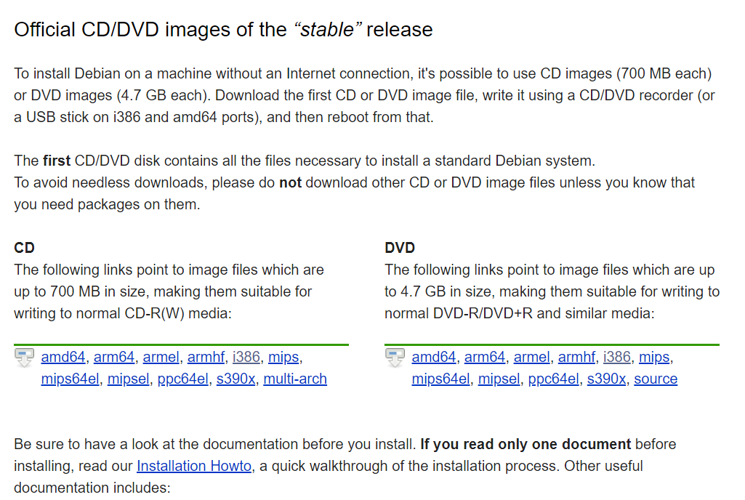
Pilih salah satu media: 1. CD atau 2. DVD (seperti pada kotak merah sebelah kiri).
Sesuaikan dengan jenis processor yang komputer anda miliki. Misal: amd64 untuk processor AMD atau i386 untuk processor Intel.
Disarankan mendownload media DVD (kotak ke-2) dan memilih amd64 atau i386.
1
2

Slide 9
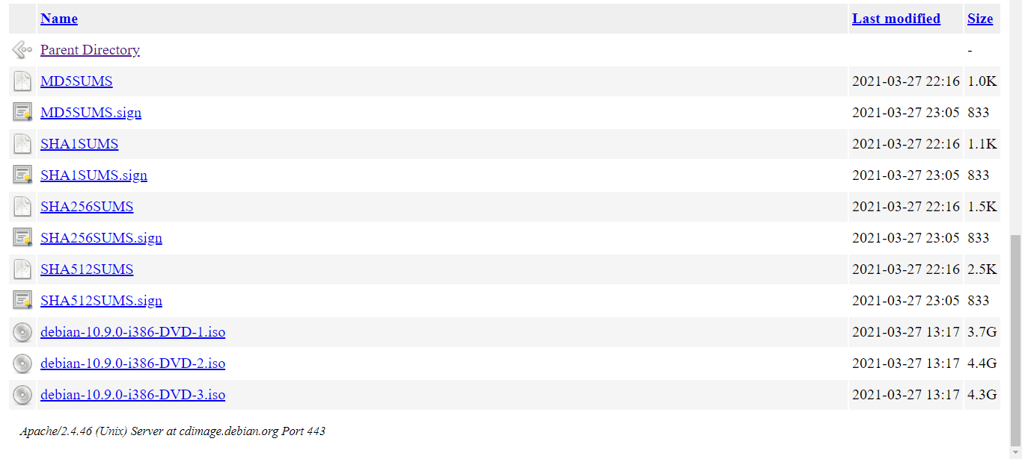
Download (DVD) Dengan HTTP / Browser

Slide 10
Referensi
Link Download Linux Debian:
https://www.debian.org
https://www.debian.org/releases/buster/debian-installer/
https://cdimage.debian.org/debian-cd/current/i386/iso-dvd/

